Slide 1

行政資訊管理 第四組
公行四 洪維志 公行三 陳奕均
公行四 陳坤毅 公行三 林威均
公行四 陳惟柔 公行二 周庭妤
公行四 張庭瑋

Slide 2
報告題目
四、委員會資深制向來被視為建立專業問政的重要指標之一。請列出立法院第八屆第一至第六會期都參加相同委員會的委員名單，並分析這些委員主提案與其參加委員會相關程度與觀察心得。（例如一至六會期皆參與教育文化委員會委員，其提案是否多半是交付教育文化委員會審議的相關法案）

Slide 3
資料檢索方式

Slide 4
Choice 1
立委專區 → 選擇立委 → 搜尋特定立委
→ 提案表現 → 第8屆所有會期提案量
→ 全文∕部分 → 點選法條
→ 由什麼委員會進行審議

Slide 5
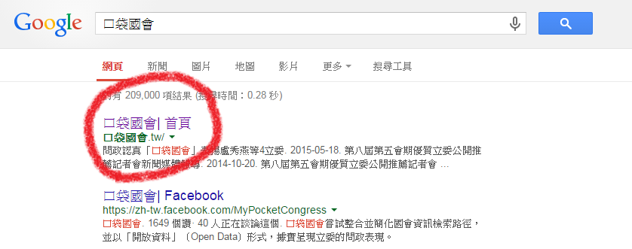

Slide 6
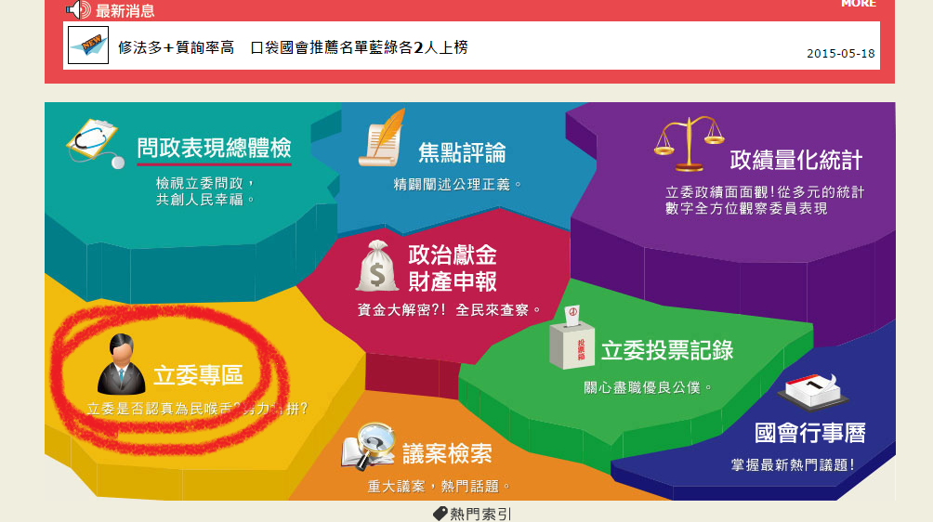

Slide 7
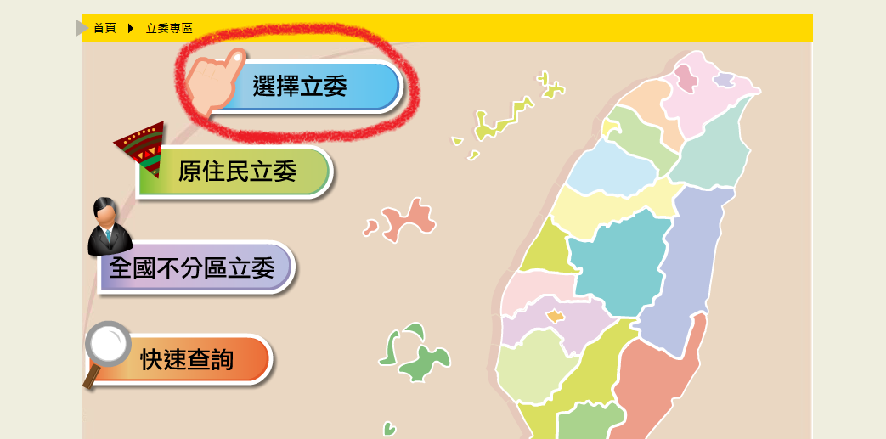

Slide 8
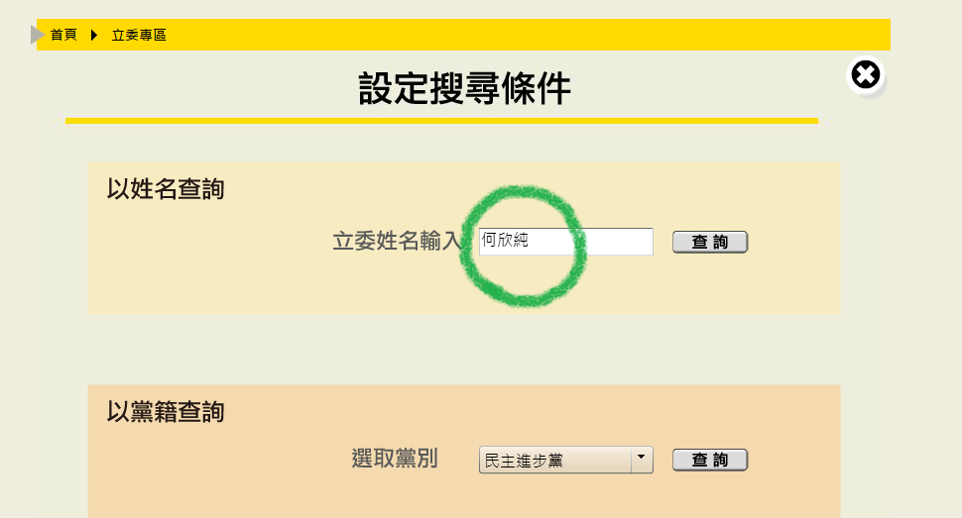

Slide 9
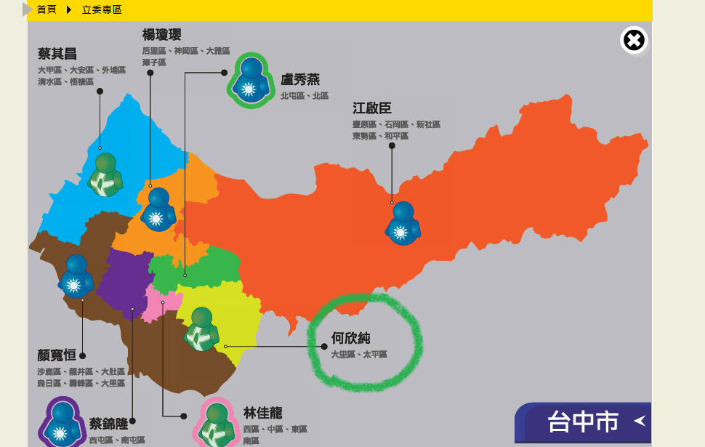

Slide 10
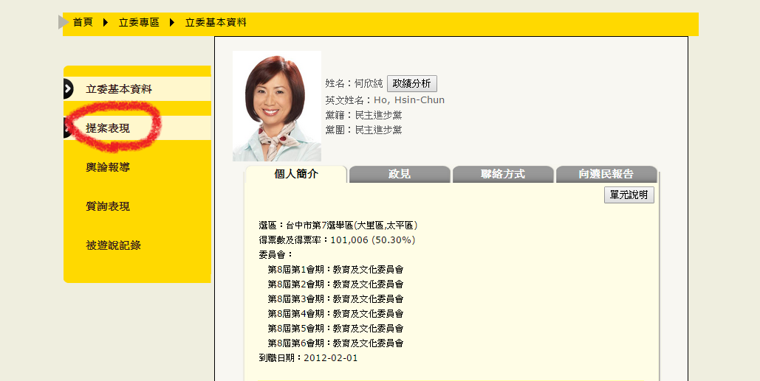

Slide 11
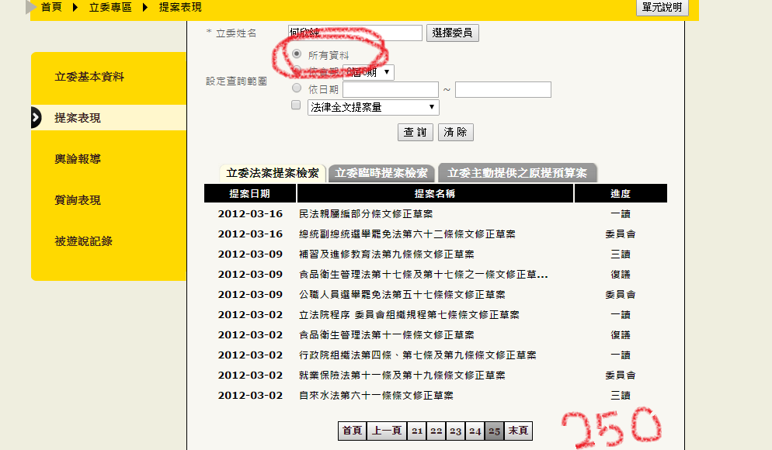
第8屆會期所有的法律提案量

Slide 12
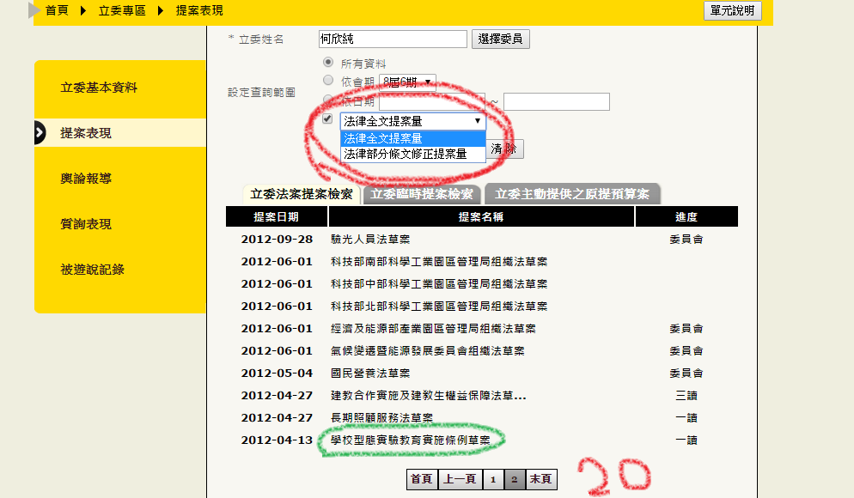
第8屆會期所有的法律全文提案量
點選法條

Slide 13
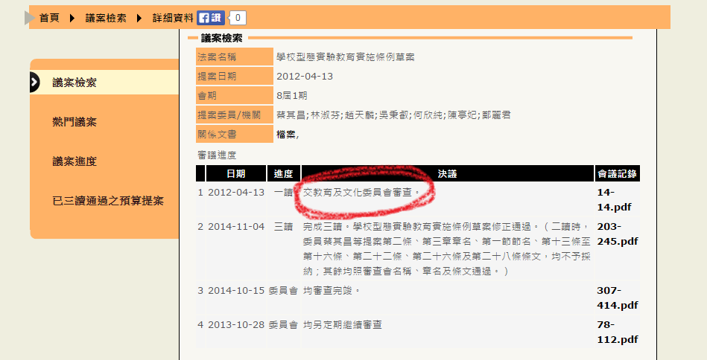

Slide 14
Choice 2
立委專區 → 政績量化統計 → 立委對決
→ 選擇兩位立委進行分析
→ 法律主提案量 ( 全文∕部分)
→ 點選法條 → 由什麼委員會審議

Slide 16
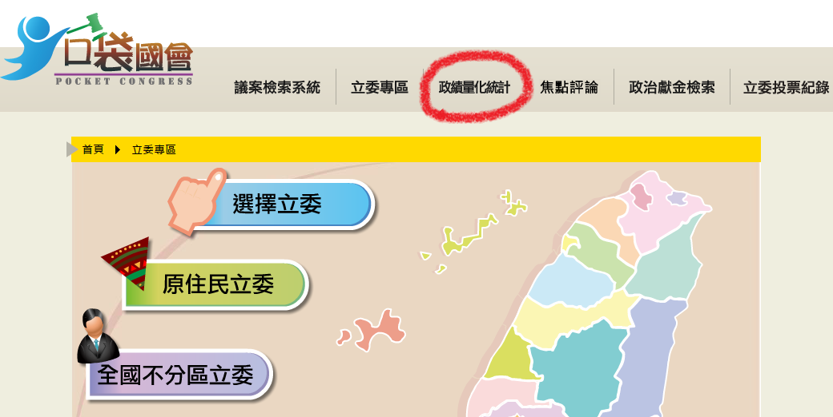

Slide 17
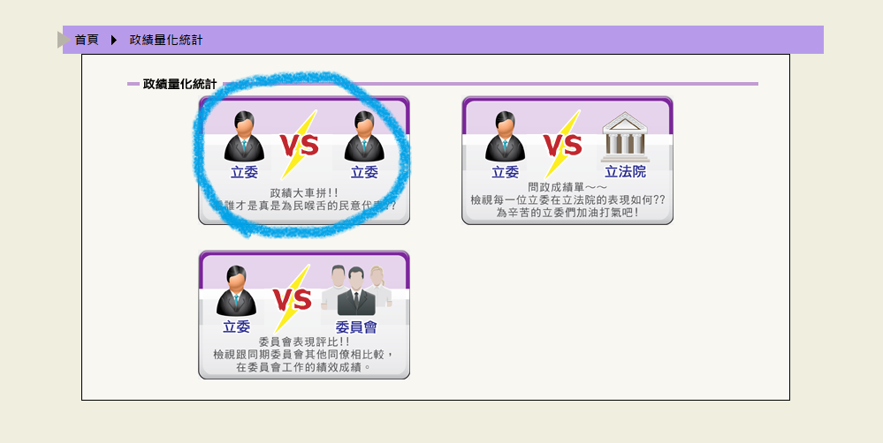

Slide 18
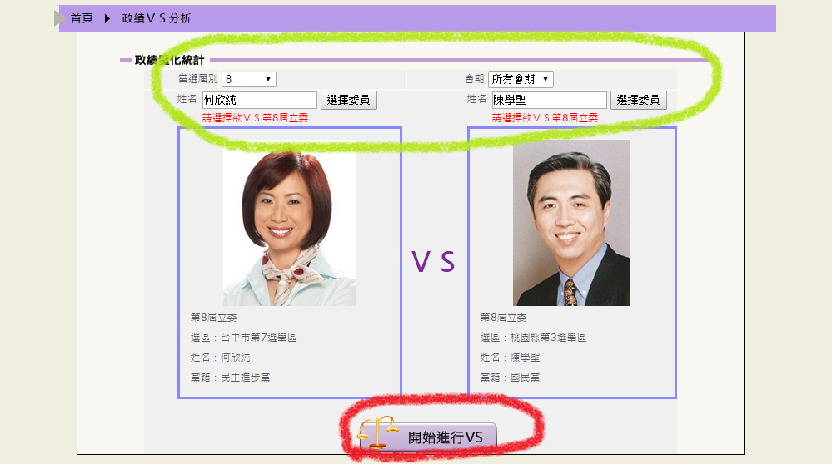

Slide 19
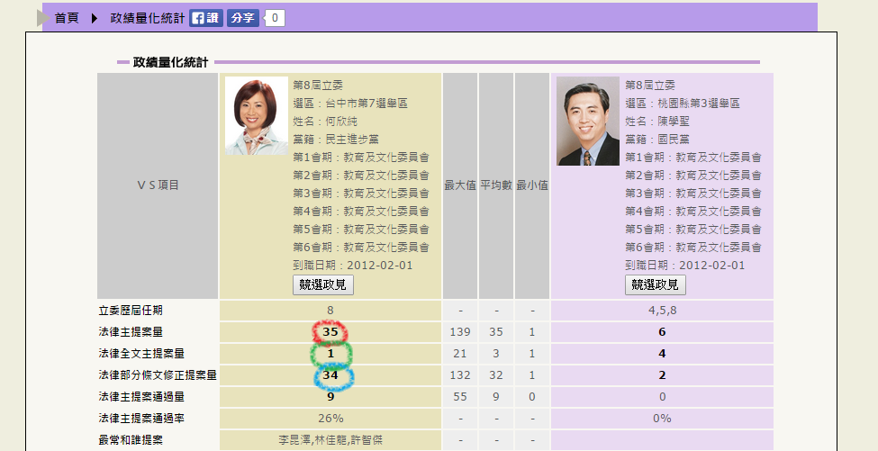
法律主提案量
法律全文主題案量
法律部分條文修正提案量

Slide 20
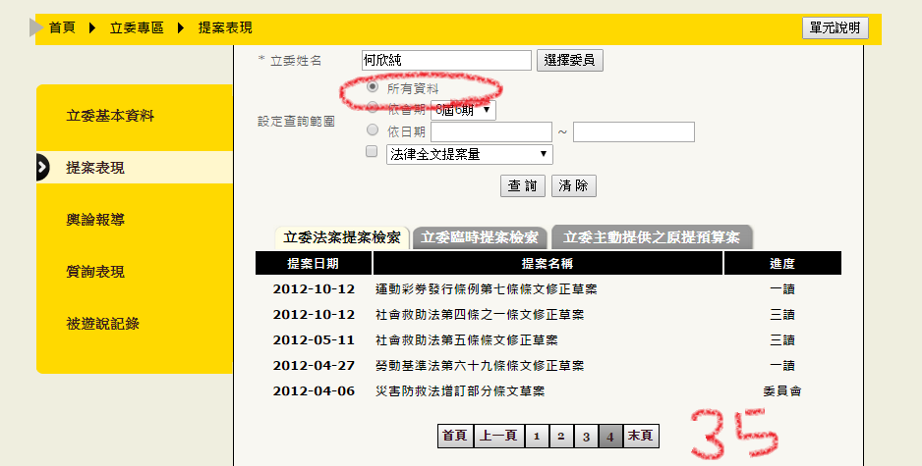

Slide 21
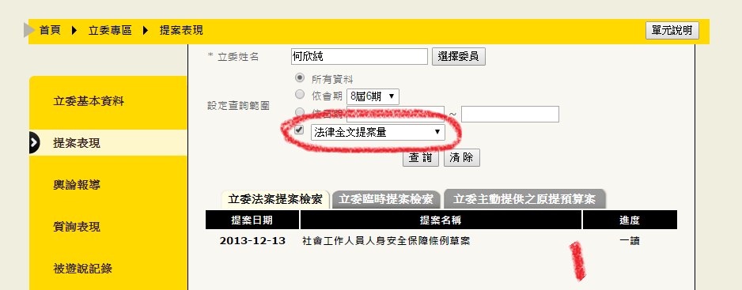

Slide 22
？

Slide 23
Choice 3
立委專區 → 政績量化統計
→ 立委與委員會對決
→ 選擇立委進行分析
→ 各個會期法律主提案量 ( 全文∕部分)
→ 點選法條 → 由什麼委員會進行審議

Slide 26
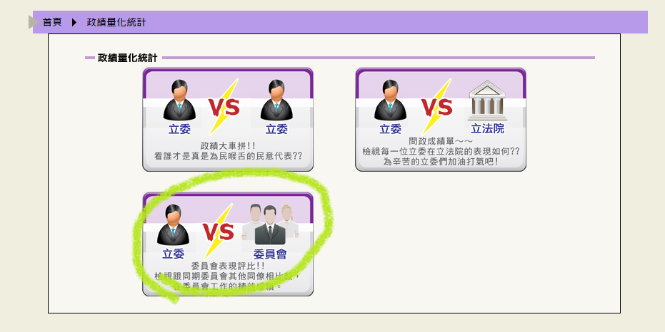

Slide 27
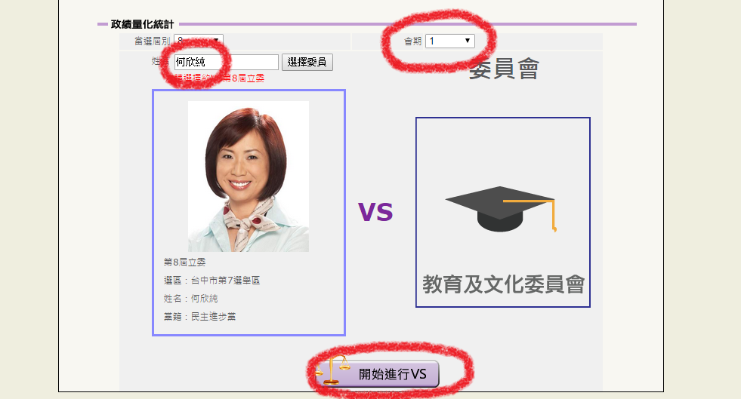
有分會期

Slide 28
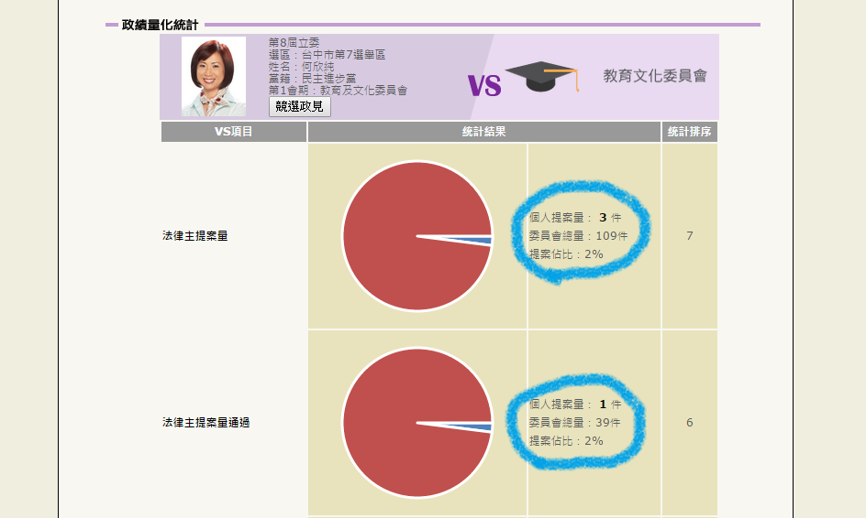

Slide 29
資料分析結果

Slide 30
與委員會相關主提案比例
內政 | 財政 | 司法及法制 | 教育及文化
40.36% | 25.51% | 56.42% | 24.49%
交通 | 經濟 | 外交及國防 | 社會福利及衛生環境
34.34% | 20.47% | 24.49% | 73.21%
平均：37.41%

Slide 31
社會福利及衛生環境委員會
平均： 73.21%
 | 徐少萍 | 鄭汝芬 | 蔡錦隆 | 王育敏 | 江惠貞 | 吳育仁 | 楊玉欣
法律主提案數 | 27 | 35 | 38 | 75 | 139 | 50 | 36
與社會福利與衛生環境委員會相關主提案數 | 20 | 32 | 30 | 60 | 90 | 33 | 26
與社會福利與衛生環境委員會相關主提案比例 | 74.07% | 91.43% | 78.95% | 80.00% | 64.75% | 66.00% | 72.22%
 | 蘇清泉 | 劉建國 | 田秋堇 | 陳節如 | 楊曜 | 趙天麟
法律主提案數 | 38 | 99 | 44 | 24 | 23 | 44
與社會福利與衛生環境委員會相關主提案數 | 32 | 81 | 32 | 15 | 12 | 29
與社會福利與衛生環境委員會相關主提案比例 | 84.21% | 81.82% | 72.73% | 62.50% | 52.17% | 65.91%

Slide 32
法律全文提案
 | 徐少萍 | 鄭汝芬 | 蔡錦隆 | 王育敏 | 江惠貞 | 吳育仁 | 楊玉欣
法律全文總提案數 | 8 | 16 | 14 | 8 | 25 | 34 | 25
與社會福利與衛生環境委員會相關之全文提案數 | 7 | 14 | 11 | 6 | 24 | 21 | 16
與社會福利與衛生環境委員會相關之全文提案數比例 | 87.50% | 87.50% | 78.57% | 75.00% | 96.00% | 61.76% | 64.00%
 | 蘇清泉 | 劉建國 | 田秋堇 | 陳節如 | 楊曜 | 趙天麟
法律全文總提案數 | 26 | 26 | 35 | 7 | 20 | 7
與社會福利與衛生環境委員會相關之全文提案數 | 22 | 16 | 32 | 5 | 10 | 4
與社會福利與衛生環境委員會相關之全文提案數比例 | 84.62% | 61.54% | 91.43% | 71.43% | 50.00% | 57.14%

Slide 33
法律部分條文修正提案
 | 徐少萍 | 鄭汝芬 | 蔡錦隆 | 王育敏 | 江惠貞 | 吳育仁 | 楊玉欣
部分條文修正提案數 | 19 | 19 | 24 | 67 | 114 | 16 | 11
與社會福利與衛生環境委員會相關之部分條文修正提案數 | 13 | 18 | 14 | 54 | 66 | 12 | 10
與社會福利與衛生環境委員會相關之部分條文修正提案比例 | 68.42% | 94.74% | 58.33% | 80.60% | 57.89% | 75.00% | 90.91%
 | 蘇清泉 | 劉建國 | 田秋堇 | 陳節如 | 楊曜 | 趙天麟
部分條文修正提案數 | 12 | 73 | 9 | 17 | 3 | 37
與社會福利與衛生環境委員會相關之部分條文修正提案數 | 10 | 65 | 0 | 10 | 2 | 25
與社會福利與衛生環境委員會相關之部分條文修正提案比例 | 83.33% | 89.04% | 0.00% | 58.82% | 66.67% | 67.57%

Slide 34
外交及國防委員會
平均： 24.49%
 | 王金平 | 林郁方 | 馬文君 | 陳鎮湘 | 詹凱臣 | 蕭美琴 | 陳唐山 | 蔡煌瑯
法律主提案數 | 0 | 8 | 33 | 1 | 0 | 42 | 4 | 10
與外交及國防委員會相關主提案數 | 0 | 4 | 3 | 1 | 0 | 16 | 0 | 0
與外交及國防委員會相關主提案佔主提案比率 | 0.00% | 50.00% | 9.09% | 100.00% | 0.00% | 38.10% | 0.00% | 0.00%

Slide 35
法律全文提案
 | 王金平 | 林郁方 | 馬文君 | 陳鎮湘 | 詹凱臣 | 蕭美琴 | 陳唐山 | 蔡煌瑯
法律全文總提案數 | 0 | 0 | 1 | 1 | 0 | 3 | 1 | 0
與外交及國防委員會相關之全文提案數 | 0 | 0 | 1 | 1 | 0 | 0 | 0 | 0
與外交及國防委員會相關之全文提案數比例 | 0% | 0.00% | 100.00% | 100.00% | 0.00% | 0.00% | 0.00% | 0.00%

Slide 36
法律部分條文修正提案
 | 王金平 | 林郁方 | 馬文君 | 陳鎮湘 | 詹凱臣 | 蕭美琴 | 陳唐山 | 蔡煌瑯
部分條文修正提案數 | 0 | 8 | 32 | 0 | 0 | 39 | 3 | 10
與外交及國防委員會相關之部分條文修正提案數 | 0 | 4 | 2 | 0 | 0 | 16 | 0 | 0
與外交及國防委員會相關之部分條文修正提案比例 | 0.00% | 50.00% | 6.25% | 0.00% | 0.00% | 41.03% | 0.00% | 0.00%

Slide 37
經濟委員會
平均：20.47%
 | 丁守中 | 黃昭順 | 楊瓊瓔 | 廖國棟 | 李慶華 | 黃偉哲 | 蘇震清 | 陳明文 | 林岱樺
法律主提案數 | 63 | 47 | 32 | 24 | 24 | 52 | 18 | 12 | 26
與經濟委員會相關主提案數 | 13 | 8 | 4 | 5 | 5 | 8 | 9 | 3 | 6
與經濟委員會相關主提案佔主提案比率 | 20.63% | 17.02% | 12.50% | 20.83% | 20.83% | 15.38% | 50.00% | 25.00% | 23.08%

Slide 38
法律全文提案
 | 丁守中 | 黃昭順 | 楊瓊瓔 | 廖國棟 | 李慶華 | 黃偉哲 | 蘇震清 | 陳明文 | 林岱樺
法律全文總提案數 | 6 | 8 | 2 | 4 | 0 | 6 | 0 | 4 | 1
與經濟委員會相關之全文提案數 | 1 | 3 | 0 | 0 | 0 | 0 | 0 | 1 | 1
與經濟委員會相關之全文提案數比例 | 16.67% | 37.50% | 0.00% | 0.00% | 0.00% | 0.00% | 0.00% | 25.00% | 100.00%

Slide 39
法律部分條文修正提案
 | 丁守中 | 黃昭順 | 楊瓊瓔 | 廖國棟 | 李慶華 | 黃偉哲 | 蘇震清 | 陳明文 | 林岱樺
部分條文修正提案數 | 57 | 39 | 30 | 20 | 24 | 46 | 18 | 8 | 25
與經濟委員會相關之部分條文修正提案數 | 12 | 5 | 4 | 5 | 5 | 8 | 9 | 2 | 5
與經濟委員會相關之部分條文修正提案比例 | 21.05% | 12.82% | 13.33% | 25.00% | 20.83% | 17.39% | 50.00% | 25.00% | 20.00%

Slide 40
質詢/答辯 Q&A

